Slide 1
データ＆リソース不足資源 ワークショップ
1. 概要説明

Slide 2

資源評価における「データ不足」の問題
理想に近い資源評価（ex. １系資源）が行われているのは全体のほんの一部
多くの水産資源で、こんなレベルの評価を実施するのは不可能
一方で、全ての水産資源で科学的な評価・管理を実施することが義務として課されている（国連海洋法・SDGｓ・改正漁業法）
データ不足のために評価が難しい一方で、管理がすでに実施されている資源（ex. 2系資源）では、ステークホルダーホルダーからも、評価の改善の要求・期待が大きい
データ不足とは何か？

Slide 3
すべての幸せな家庭は似ている。
不幸な家庭は、それぞれ異なる理由で不幸である。
「アンナ・カレーニナ」
データ豊富な資源評価のありようは似ている。
データ不足の資源評価は、
それぞれ異なる理由で不足している

Slide 4
Cope (2023) ：「不足」を定量化・相対化しよう
資源評価を阻む「不足」の原因を１０の要素に大別し、資源ごとにスコア化して相対評価
何がどのような形で不足しているのかわかる ➡ 同じ問題を抱えている仲間を見つけられる
それぞれの「不足」原因に応じて、「効果的な対処法」を提案
例1) データもリソースもないなら→まずはデータ収集
例2) データはないが、解析能力が十分あるなら→MSE構築
例3) データの量はあるが種同定・空間分布が不明→生物調査
Cope JM et al (2023) Rev Fish Biol Fisheries 33, 241–263 (2023) https://doi.org/10.1007/s11160-022-09748-1
種類
精度
リソース不足
空間
時間
偏り
データ不足
人数/資源の数
解析能力
種の同定
時間
資金

Slide 5
Cope (2023) ：「不足」を定量化・相対化しよう
個々の状況に応じて必要な管理方策は異なる（ゴールドスタンダードはない）が、不足の要因を明確化することで…
共通の不足パターンを持つ資源を知れる⏩️問題意識の共有・関係者同士のつながり
効果的な対処法を理解できる（資源評価のはじめの一歩）
資金獲得・人材確保のための基礎資料

Slide 6
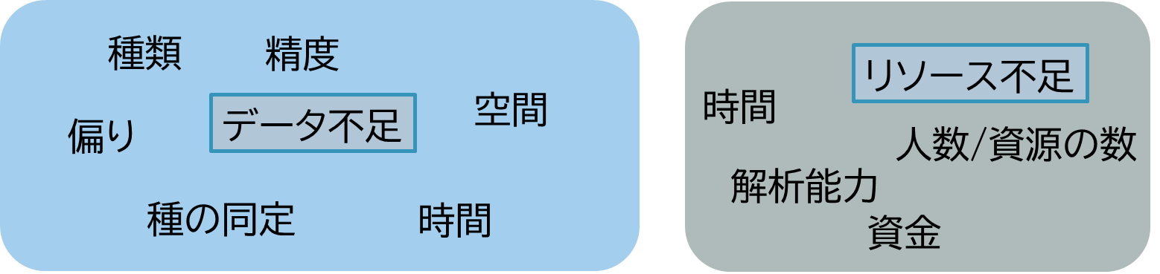
スコアリング手順
Cope JM et al (2023) Rev Fish Biol Fisheries 33, 241–263 (2023) https://doi.org/10.1007/s11160-022-09748-1
データ＝7項目・リソース＝4項目について０～３のスコアをつける
（注）「不足しているほど大きい数字」になる：０＝十分ある、３＝全くない
Cope et al (2023)の例

Slide 7
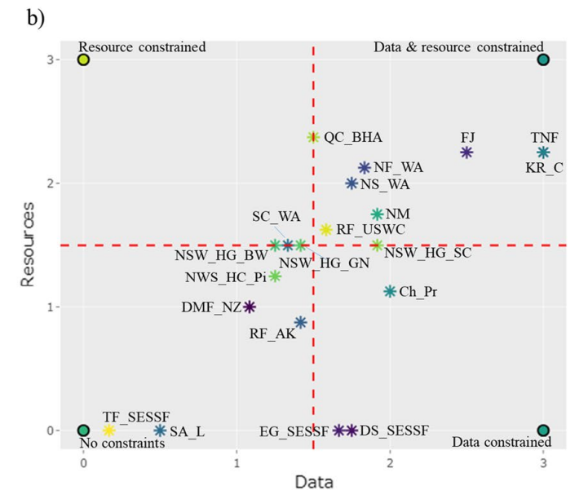
2次元平面上へのプロット
データもリソースもない
データはあるが、リソースがない
多くの資源では、データ不足程度∝リソース不足程度となる
リソースの平均
リソースはあるがデータがない
何の制限もない
「データ」の平均

Slide 8
いくつかの例
カメルーン カデイ川漁業
フィジー多魚種漁業
データが全然なく、一握りのfishery scientistsがカメルーン全域の資源を見る状況
深海性サメ
gemfish (カマス？)
リソースの平均
資金・リソースが十分あるが・・・
・ 種ごとのデータがほとんどない（深海サメ）
・ 漁獲管理によって漁獲が厳しく制限されているので、管理開始後の漁業データがかなり制限されている（しかし漁業そのものの価値は高い）
南オーストラリアロブスター漁業
「データ」の平均

Slide 9
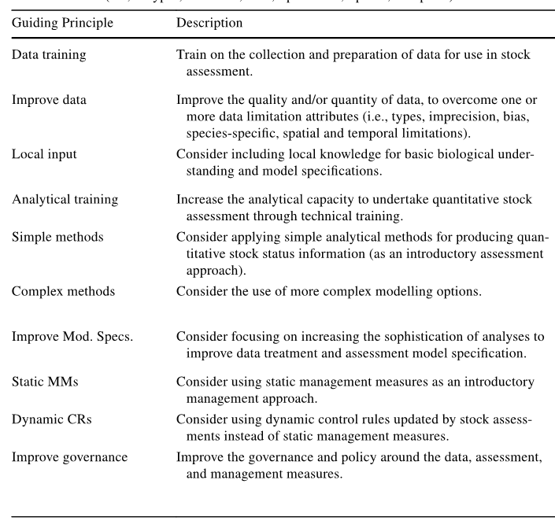
データ・リソース不足に対する対処：10の指針
データトレーニング
データの改善
ローカルな知見
解析トレーニング
単純なモデル
複雑なモデル
モデルの改善
静的な管理手法
動的な管理手法
ガバナンスの改善
データ
モデル
管理
➡ スコアに応じて、どの指針に高い優先順位をつけるか？を定式化

Slide 10
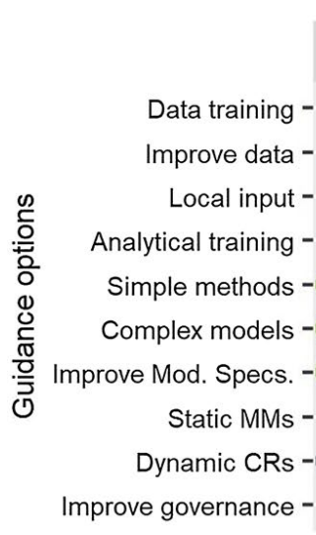
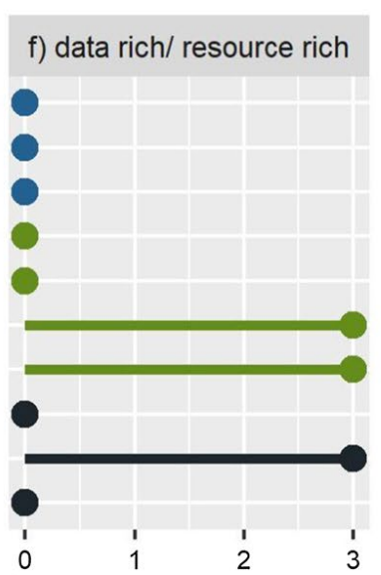
４つの極端な例
例：何の制限もない場合
データトレーニング
データの改善
ローカルな知見
解析トレーニング
単純なモデル
複雑なモデル
モデルの改善
静的な管理手法
動的な管理手法
ガバナンスの改善
リソースの平均
データの平均
SA_L: 南オーストラリアロブスター漁業
Notes:
SESSF＝Southern and Eastern Scalefish and Shark Fishery in Australia

Slide 11
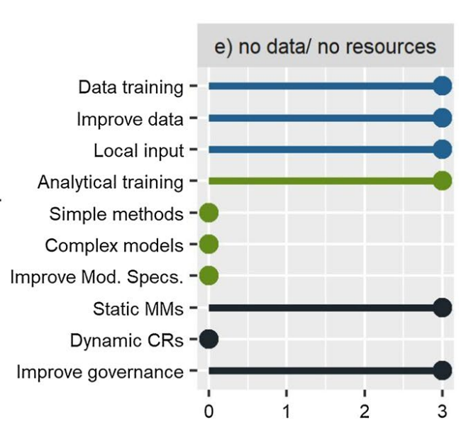
４つの極端な例
データもリソースもない場合
KR_C: カメルーン カデイ川漁業
Fiji: フィジー多魚種漁業(46 species)
データトレーニング
データの改善
ローカルな知見
解析トレーニング
単純なモデル
複雑なモデル
モデルの改善
静的な管理手法
動的な管理手法
ガバナンスの改善
リソースの平均
データの平均

Slide 12
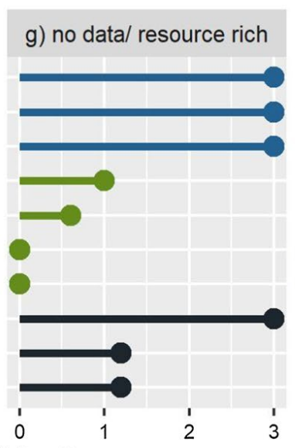
４つの極端な例
リソースはあるがデータがない場合
データトレーニング
データの改善
ローカルな知見
解析トレーニング
単純なモデル
複雑なモデル
モデルの改善
静的な管理手法
動的な管理手法
ガバナンスの改善
リソースの平均
データの平均
DS_SESSF: 深海性サメ
EG_SESSF: gemfish (カマス？)

Slide 13
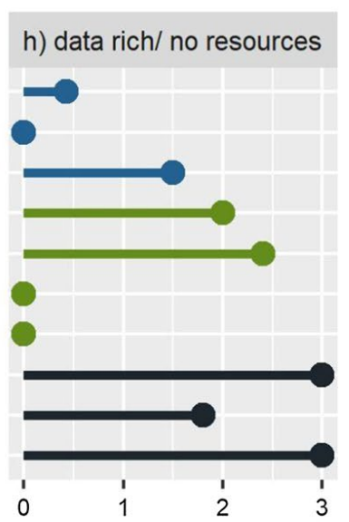
４つの極端な例
データはあるが、リソースがない場合
海外での例はあまりない
データトレーニング
データの改善
ローカルな知見
解析トレーニング
単純なモデル
複雑なモデル
モデルの改善
静的な管理手法
動的な管理手法
ガバナンスの改善
リソースの平均
データの平均

Slide 14
日本の水産資源で本手法を適用したら？
世界の状況との相対的な位置づけは？
日本の中ではどの資源とどの資源が似ているか？
今後力をいれるべき分野は？ （資源評価事業として。または、各組織のプロジェクトとして）
豊富 ←リソース→ 不足
豊富 ←データ→ 不足

Slide 15
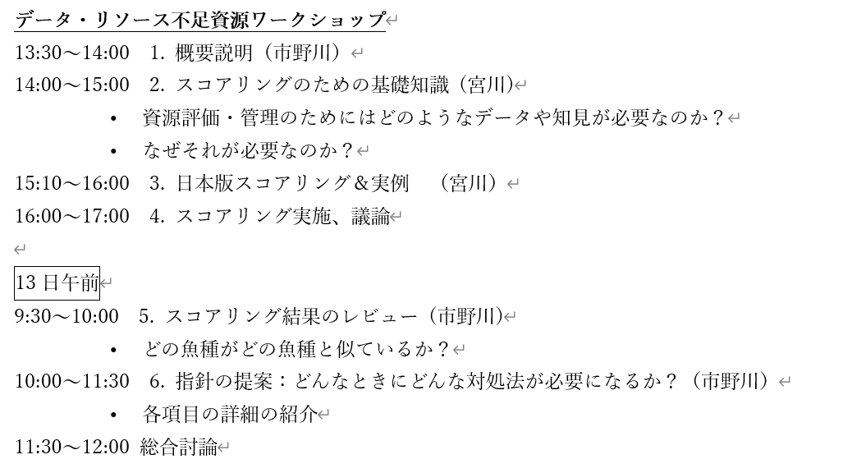
ワークショップの流れ

